Slide 1
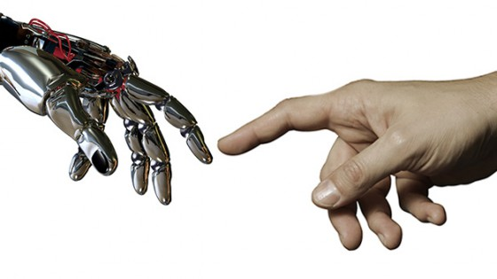
Základy umělé inteligence I
Úvod do předmětu
doc. Ing. Petr Doležel, Ph.D.
Email: petr.dolezel@upce.cz
Kancelář: 02017
Tel. +420 466 037 450

Slide 2
A
I
rtificial
Základní informace a podmínky
ntelligence
Výuka
2 hodiny přednášek + 3 hodiny cvičení
účast na cvičeních ani přednáškách není povinná
Podmínky pro úspěšné zakončení předmětu
předmět zakončený ústní zkouškou
zkouška pokrývá celé probrané učivo
podmínky připuštění ke zkoušce:
samostatné vypracování a odevzdání zadaných prací

Slide 3
A
I
rtificial
ntelligence
Úvod do umělé inteligence

Slide 4
A
I
rtificial
Úvod do umělé inteligence
ntelligence
Co si představujete pod pojmem umělá inteligence?
umělá inteligence je vědní obor (velmi komplexní a nesourodý)
neexistuje obecně uznávaná definice umělé inteligence
Zkuste vytvořit definici lidské inteligence.
Množina schopností umožňující člověku dělat správná rozhodnutí na základě množiny vstupů a množiny možných akcí.
Co je to inteligentní chování?
Projev inteligence.
Které schopnosti u lidí považujeme za projev inteligence?
komunikovat
kooperovat
řešit různě složíte úkoly
Jsou tyto schopnosti vlastní jen člověku?
učit se
Ne, některé vlastnosti lze v přírodě pozorovat i u zvířat.
odvozovat nové poznatky
Umělou inteligenci tvoří různé techniky a algoritmy, které umožňují vytvářet stroje (počítačové programy), které vykazují některé aspekty inteligentního chování.

Slide 5
A
I
rtificial
Úvod do umělé inteligence
ntelligence
Existuje možnost jak určit míru inteligence u lidí?
Lze, pomocí IQ (IQ - kvantitativní ukazatel míry inteligence).
Lze IQ použít pro hodnocení míry inteligence programu?
Ne. Současné programy (stroje) vykazují jen některé aspekty inteligentního chování.
Kritéria pro hodnocení míry UI
schopnost nalézt optimální varianty na základě zadaných kritérií
schopnost učit se z předchozích zkušenosti
schopnost nalézt znaky podobnosti
schopnost adaptovat se při změnách okolních podmínek
schopnost řídit paralelní procesy
schopnost pokračovat v činnosti při chybějících nebo neúplných vstupních datech
schopnost abstrakce
zjednodušování problému (skryjí se nepodstatné informace)
schopnost generalizace
konstrukce obecného závěru (opak abstrakce)
schopnost predikce (předvídat)

Slide 6
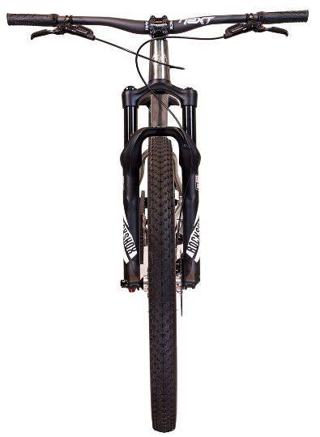
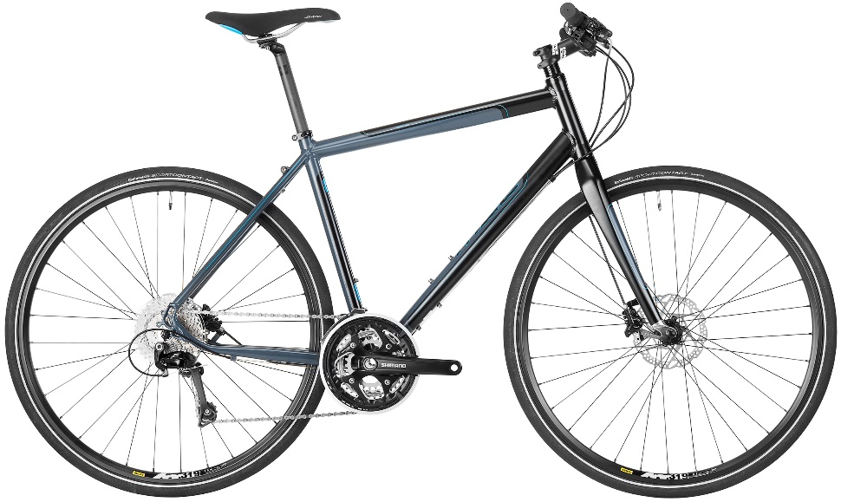
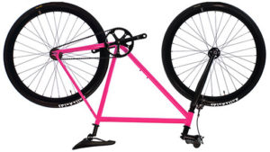
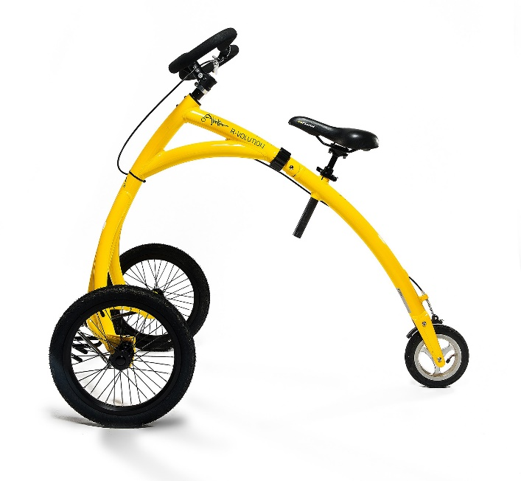
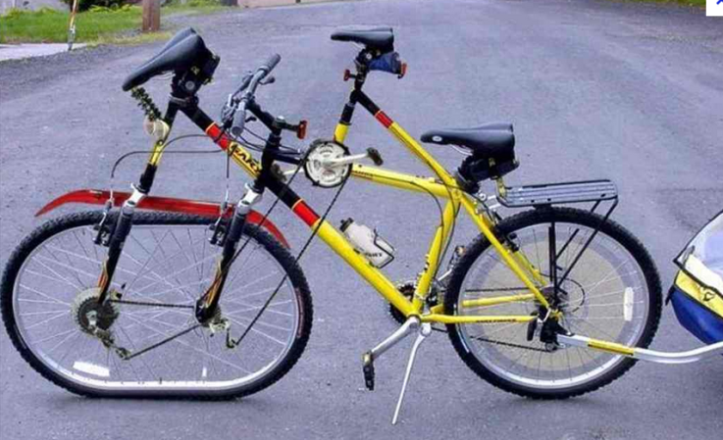
A
I
rtificial
Úvod do umělé inteligence
ntelligence
Co děláme bezděčně

Slide 7
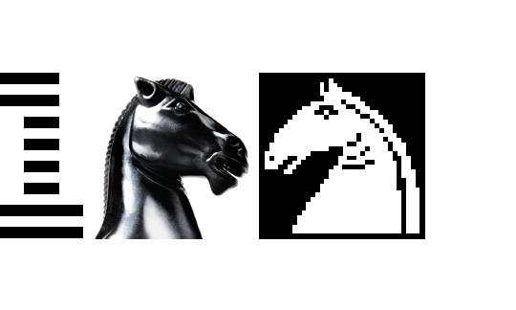


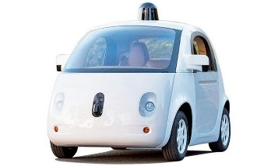
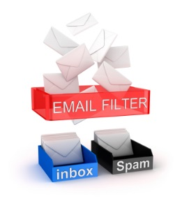
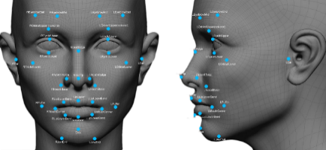

A
I
rtificial
Úvod do umělé inteligence
ntelligence
Příklady využití UI v praxi
hry a hraní her
např. IBM DEEP BLUE porazil v šachách Kasparova
inteligentní osobní asistent
např. Siri od firmy Apple
strojový překlad
např. Google translate
samořízená auta
např. auto firmy Google
rozpoznávání obličeje
filtrování spamu
plánování přepravy zboží

Slide 8
A
I
rtificial
Úvod do umělé inteligence
ntelligence
Základní stavební kameny UI
Teorie grafů
Teorie fuzzy množin
Teorie rozhodování a teorie her
Teorie pravděpodobnosti a statistika
Umělé neuronové sítě
Umělé formální jazyky
Metody rozhodování

Slide 9
A
I
rtificial
Úvod do umělé inteligence
ntelligence
Základní stavební kameny UI
Bude okrajově zmíněno
Teorie grafů
Teorie fuzzy množin
Teorie rozhodování a teorie her
Teorie pravděpodobnosti a statistika
Umělé neuronové sítě
Umělé formální jazyky
Metody rozhodování

Slide 10
A
I
rtificial
Úvod do umělé inteligence
ntelligence
Základní stavební kameny UI
Základy budou probrány
Teorie grafů
Teorie fuzzy množin
Teorie rozhodování a teorie her
Teorie pravděpodobnosti a statistika
Umělé neuronové sítě
Umělé formální jazyky
Metody rozhodování

Slide 11
A
I
rtificial
Úvod do umělé inteligence
ntelligence
Základní stavební kameny UI
Je vyučováno
Teorie grafů
Teorie fuzzy množin
Teorie rozhodování a teorie her
Teorie pravděpodobnosti a statistika
Umělé neuronové sítě
Umělé formální jazyky
Metody rozhodování

Slide 12
A
I
rtificial
Úvod do umělé inteligence
ntelligence
Základní oblasti UI
Metody strojového učení
Metody prohledávání stavového prostoru
Meta-heuristické optimalizační algoritmy

Slide 13
A
I
rtificial
Úvod do umělé inteligence
ntelligence
Základní oblasti UI
Metody strojového učení
Metody prohledávání stavového prostoru
Meta-heuristické optimalizační algoritmy

Slide 14
A
I
rtificial
Úvod do umělé inteligence
ntelligence
Základní oblasti UI
Metody strojového učení
Metody prohledávání stavového prostoru
Meta-heuristické optimalizační algoritmy

Slide 15
A
I
rtificial
Úvod do umělé inteligence
ntelligence
Základní oblasti UI
Metody strojového učení
Metody prohledávání stavového prostoru
Meta-heuristické optimalizační algoritmy

Slide 16
A
I
rtificial
Úvod do umělé inteligence
ntelligence
Základní oblasti UI
Metody strojového učení
Metody prohledávání stavového prostoru
Meta-heuristické optimalizační algoritmy
Budou probrány

Slide 17
A
I
rtificial
Úvod do umělé inteligence
ntelligence
Základní oblasti UI
Metody strojového učení
Metody prohledávání stavového prostoru
Meta-heuristické optimalizační algoritmy

Slide 18
A
I
rtificial
Úvod do umělé inteligence
ntelligence
Základní oblasti UI
Metody strojového učení
Metody prohledávání stavového prostoru
Meta-heuristické optimalizační algoritmy
Budou probrány

Slide 19
A
I
rtificial
Úvod do umělé inteligence
ntelligence
Základní oblasti UI
Metody strojového učení
Metody prohledávání stavového prostoru
Meta-heuristické optimalizační algoritmy

Slide 20
A
I
rtificial
Úvod do umělé inteligence
ntelligence
Základní oblasti UI
Metody strojového učení
Metody prohledávání stavového prostoru
Meta-heuristické optimalizační algoritmy

Slide 21
A
I
rtificial
Úvod do umělé inteligence
ntelligence
Základní oblasti UI
Metody strojového učení
Metody prohledávání stavového prostoru
Meta-heuristické optimalizační algoritmy
Probírány

Slide 22
A
I
rtificial
Úvod do umělé inteligence
ntelligence
Základní oblasti UI
Metody strojového učení
Metody prohledávání stavového prostoru
Meta-heuristické optimalizační algoritmy

Slide 23
A
I
rtificial
Úvod do umělé inteligence
ntelligence
Základní oblasti UI
Metody strojového učení
Metody prohledávání stavového prostoru
Meta-heuristické optimalizační algoritmy
Probírány

Slide 24
A
I
rtificial
Úvod do umělé inteligence
ntelligence
Základní oblasti UI
Metody strojového učení
Metody prohledávání stavového prostoru
Meta-heuristické optimalizační algoritmy

Slide 25
A
I
rtificial
Úvod do umělé inteligence
ntelligence
Základní oblasti UI
Metody strojového učení
Metody prohledávání stavového prostoru
Meta-heuristické optimalizační algoritmy

Slide 26
A
I
rtificial
Úvod do umělé inteligence
ntelligence
Základní oblasti UI
Metody strojového učení
Metody prohledávání stavového prostoru
Meta-heuristické optimalizační algoritmy
Probírány

Slide 27
A
I
rtificial
Úvod do umělé inteligence
ntelligence
Základní oblasti UI
Metody strojového učení
Metody prohledávání stavového prostoru
Meta-heuristické optimalizační algoritmy

Slide 28
A
I
rtificial
Úvod do umělé inteligence
ntelligence
Základní oblasti UI
Metody strojového učení
Metody prohledávání stavového prostoru
Meta-heuristické optimalizační algoritmy
Probírána

Slide 29
A
I
rtificial
Úvod do umělé inteligence
ntelligence
Oblasti využití UI
Analýza, syntéza a rozpoznávání mluvené řeči
Porozumění textu
Strojový překlad
Zpracování přirozeného jazyka
Řízení procesů
Počítačové vidění
Dolování dat
Robotika
Expertní systémy
Plánování a optimalizace
Bioinformatika
Počítačové hry

Slide 30
A
I
rtificial
Úvod do umělé inteligence
ntelligence
Náplň předmětu
řešení problémů (plánování) a hraní her
teorie fuzzy množin a její aplikace
znalosti a jejich reprezentace
expertní systémy
meta-heuristické optimalizační algoritmy
genetické algoritmy, horolezecký algoritmus,…
umělé neuronové sítě
klasifikace, predikce, aproximace

Slide 31
A
I
rtificial
ntelligence
HISTORICKÝ VÝVOJ UI

Slide 32
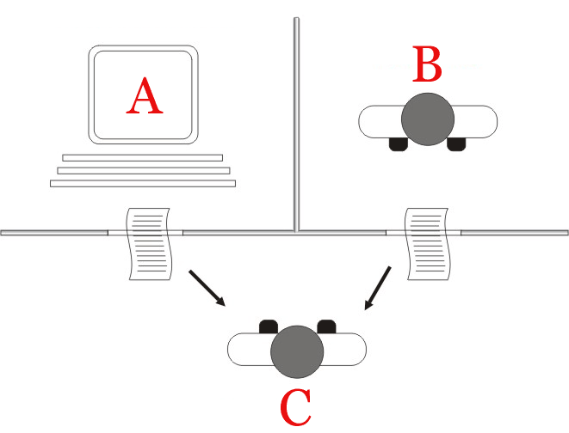
A
I
rtificial
HISTORICKÝ VÝVOJ UI
ntelligence
Jako počátek UI se často uvádí rok 1950, kdy Alan Turing navrhl pokus, který je dnes znám jako Turingův test.
Co bylo cílem tohoto pokusu?
Cílem bylo prověřit, zda prověřit se testovaný systém umělé inteligence chová opravdu inteligentně.
Jak probíhá Turingův test?

Slide 33
A
I
rtificial
HISTORICKÝ VÝVOJ UI
ntelligence
50. léta 20. století – zrod a prudký rozvoj UI
1950
1960
1970
1980
1990
2000
2010
2020
obecná charakteristika: první aplikace UI zaměřeny na hry a řešení obecných problémů
1950
Turingův test
objeveno: hru šachy lze vyjádřit pomocí stavové reprezentace
1952
první program hrající „rozumně“ dámu
první program pro hraní šachů
v praxi nepoužitelný
program hrající dámu se schopností učit se a generalizovat
autor nechal hrát proti sobě 2 verze programu, programy byly schopny porazit svého autora
1956
první program řazený mezi UI (The Logic Theorist)
navržen pro ověření matematických teorémů
nalezl lepší důkazy, než byly doposud známy
první konference o strojové inteligenci

Slide 34
A
I
rtificial
HISTORICKÝ VÝVOJ UI
ntelligence
50. léta 20. století – zrod a prudký rozvoj UI
1950
1960
1970
1980
1990
2000
2010
2020
obecná charakteristika: první aplikace UI zaměřeny na hry a řešení obecných problémů
1957
The General Problem Solver (GPS)
vychází z programu „The Logic Theorist“
umožňuje řešit jakýkoliv symbolicky formalizovaný problém
např. důkazu teorémů, řešení geometrických problémů či hraní některých her
nedokáže řešit reálné problémy
řešení ztraceno v kombinatorické explozi přechodových stavů
1958
jazyk LISP (LISt Processing)
jazyk vývojářů UI
LISP a z něj odvozené jazyky používány dodnes
zasadil se o zavedení některých dnes běžně používaných pokročilých technik
např. stromová datová struktura, dynamické psaní, objektově orientované programování

Slide 35
A
I
rtificial
HISTORICKÝ VÝVOJ UI
ntelligence
60. léta 20. století – obrat ve vývoji UI
1950
1960
1970
1980
1990
2000
2010
2020
Obrat ve vývoji UI:
50. leta - vyvíjeny aplikace napodobující vyšší schopnosti mozku
plánování, uvažování, porozumění mluvenému jazyku, …
60. leta – vyvíjeny aplikace napodobující nižší schopnosti mozku
modelování neuronů, učení, …
Prosazuje se zejména:
fuzzy logika
expertní systémy
umělé neuronové sítě

Slide 36
A
I
rtificial
HISTORICKÝ VÝVOJ UI
ntelligence
60. léta 20. století – obrat ve vývoji UI
1950
1960
1970
1980
1990
2000
2010
2020
obecná charakteristika: modelovány nižší schopnosti mozku, vývoj expertních systémů
1963
zformovala se první centra výzkumu UI (Carnegie Mellon a MIT)
první expertní systém (DENDRAL)
identifikaci struktury neznámých organických molekul na základě spektofotometrických dat
1969
článek demonstrující omezenost užití jednovrstvých neuronových sítí
jednovrstvá neuronová síť se např. nedokáže naučit operaci XOR
na základě tohoto článku nastal odliv investic do UI => doba ledová až do poloviny 80. let

Slide 37
A
I
rtificial
HISTORICKÝ VÝVOJ UI
ntelligence
70. léta 20. století – doba ledová
1950
1960
1970
1980
1990
2000
2010
2020
obecná charakteristika: vývoj UI téměř zastaven
1972
programovací jazyk PROLOG (založený na formální logice)
programátor zadává pouze cíl výpočtu – systém určuje postup
diagnostický expertní systém MYCIN
využívaný při diagnostice chorob
Další významné události:
vyřešeny nedostatky neuronových sítí
navrženy vícevrstvé neuronové sítě
do obliby se dostávají genetické algoritmy

Slide 38
A
I
rtificial
HISTORICKÝ VÝVOJ UI
ntelligence
80. léta 20. století – UI pronikání do praxe
1950
1960
1970
1980
1990
2000
2010
2020
obecná charakteristika: komerční využití expertních systémů a fuzzy logiky
V praxi se prosazují zejména:
fuzzy logika a fuzzy regulace
aplikace v medicíně, automatické ostření fotoaparátů, …
expertní systémy
téměř každý významná U.S. firma měla vlastní vývojový tým

Slide 39
A
I
rtificial
HISTORICKÝ VÝVOJ UI
ntelligence
80. léta 20. století – UI pronikání do praxe
1950
1960
1970
1980
1990
2000
2010
2020
obecná charakteristika: komerční využití expertních systémů a fuzzy logiky
1980
první průmyslová aplikace fuzzy regulátoru
cementárna (Dánsko), roční úspora 10 mil. $.
projekt 5. generace počítačů
Japonský projekt s cílem do 10. let vyvinout inteligentní počítač pro PROLOG
(cíle nebylo dosaženo)
expertní systém PROSPECTOR
vyhledávání rudných ložisek (nález význam. molybdenové ložisko)
1982
expertní systém SID
určen pro návrh počítačů VAX, roční úspora 10 mil. $.
1986
demonstrace možností vícevrstvých neuronových sítí
obnoven zájem komerční sféry
generování mluvené řeči, řízení auta, …

Slide 40
A
I
rtificial
HISTORICKÝ VÝVOJ UI
ntelligence
80. léta 20. století – UI pronikání do praxe
1950
1960
1970
1980
1990
2000
2010
2020
obecná charakteristika: komerční využití expertních systémů a fuzzy logiky
Důsledky:
enormní zájem investorů o UI
vzniká celá řada firem zaměřených na vývoj a aplikaci UI
investoři vytvořili bublinu, která v roce 1989 splaskla – příchod 2. doby ledové
pojem UI značně diskreditován
UI používána v praxi nadále - marketing raději používal jiné názvy
např. 6th sense, fuzzy logic

Slide 41
A
I
rtificial
HISTORICKÝ VÝVOJ UI
ntelligence
90. léta 20. století – UI adoptuje vědecké metody
1950
1960
1970
1980
1990
2000
2010
2020
obecná charakteristika: vývoj probíhá spíše na vědecké úrovni
Situace:
rozvíjeny některé dříve vyvinuté metody (s vhodnými „vědeckými“ vlastnostmi)
rozpoznávání mluvené řeči, strojové učení, umělé neuronové sítě,…
zahrnutí teorie rozhodování a teorie pravděpodobností do UI
např. Bayesovské sítě
v praxi se prosazují tzv. inteligentní agenti
inteligentní agent - systém spojující řadu technik UI do jednoho celku
dnes běžně používán na internetu (vyhledávací nástroje, doporučovací systémy, agregátory webových stránek,…)

Slide 42
A
I
rtificial
HISTORICKÝ VÝVOJ UI
ntelligence
90. léta 20. století – UI adoptuje vědecké metody
1950
1960
1970
1980
1990
2000
2010
2020
obecná charakteristika: vývoj probíhá spíše na vědecké úrovni
1997
počítač poprvé poráží člověka ve hře šachy
počítač IBM's Deep Blue proti Gary Kasparovovi
1998
inteligentní agent poprvé využit při vesmírné misi
sonda Deep Space 1, NASA

Slide 43
A
I
rtificial
HISTORICKÝ VÝVOJ UI
ntelligence
první desetiletí 21. století - UI se znovu prosazuje
1950
1960
1970
1980
1990
2000
2010
2020
obecná charakteristika: obnoven zájem komerční sféry, dostupnost rozsáhlých dat
Situace:
dostupnost rozsáhlých dat pro UI
dostupnost výkonných počítačů
zvyšuje se zájem komerční sféry o nejnovější poznatky v oblasti UI
Důsledky:
rychle se zvětšuje členitost UI
přední technologické firmy financují vlastní výzkum v oblasti UI
změna pohledu na UI
do počátku 21. stol. hlavní důraz kladen na algoritmy
od počátku 21. stol. stále větší důraz kladen na data
Zjištěno:
v některých případech množství dat předurčuje kvalitu výsledného řešení
např. doplnění prázdného místa ve fotce (funkce Photoshopu)
10 000 fotografií = špatné výsledky, 2 000 000 fotografií= dobré výsledky

Slide 44
A
I
rtificial
HISTORICKÝ VÝVOJ UI
ntelligence
první desetiletí 21. století - UI se znovu prosazuje
1950
1960
1970
1980
1990
2000
2010
2020
obecná charakteristika: obnoven zájem komerční sféry, dostupnost rozsáhlých dat
2004
návrat k původní myšlence vytvořit UI podobnou člověku (Human-level AI)
Grand Challenge (vyhlásila DARPA)
1. závod vozidel bez řidičů (240 km v poušti, nedokončilo žádné, o rok později dokončilo 5)
2006
spuštěn Google translator
původní založen na pravidlech, od roku 2007 na statických metodách strojového učení
uvolněna architektura CUDA
umožňuje realizovat paralelní výpočty na GPU od firmy nVIDIA
navrženy první techniky hlubokého učení (deep learning)
2007
Urban Challenge (vyhlásila DARPA)
1. závod vozidel bez řidičů v „běžném provozu“ (délka 96 km, max. 6 hod., letecká základna)
2008
počítač poprvé porazil člověka v pokeru

Slide 45
A
I
rtificial
HISTORICKÝ VÝVOJ UI
ntelligence
10. léta 21. století - zlatý věk UI
1950
1960
1970
1980
1990
2000
2010
2020
obecná charakteristika: pojem UI opět dobrou obchodní značkou
Situace:
enormní nárůst dat vhodných pro UI
vysoký výpočetní výkon i na spotřebním zboží
mobilní telefony, tablety,…
vyvíjen specializovaný hardware pro UI
UI běžnou součástí života
komerčně dostupné služby využívající UI
vzniká celá řada malých firem a start-up zaměřených na vývoj UI

Slide 46
A
I
rtificial
HISTORICKÝ VÝVOJ UI
ntelligence
10. léta 21. století - zlatý věk UI
1950
1960
1970
1980
1990
2000
2010
2020
obecná charakteristika: pojem UI opět dobrou obchodní značkou
2010
komerčně dostupná služba Microsoft Azure
dnes nabízí služby v oblasti počítačového vidění, převod mluveného slova na text, …
2011
první test autonomních aut v běžném provozu (Berlín)
IBM Watson porazil člověka ve hře Jeopardy
Jeopardy – znalostní soutěž, IBM Watson – služba generující odpovědi na otázky položené v přirozeném jazyce
2015
počítač byl poprvé lepší v rozpoznávání obrazu než člověk
soutěž ImageNet, technologie založena na hluboké CNN (chybovost CNN 4,94%, člověka 5,1%)
2017
společnost Huawei představila první mobilní čipset pro UI
čipset Kirin 970

Slide 47
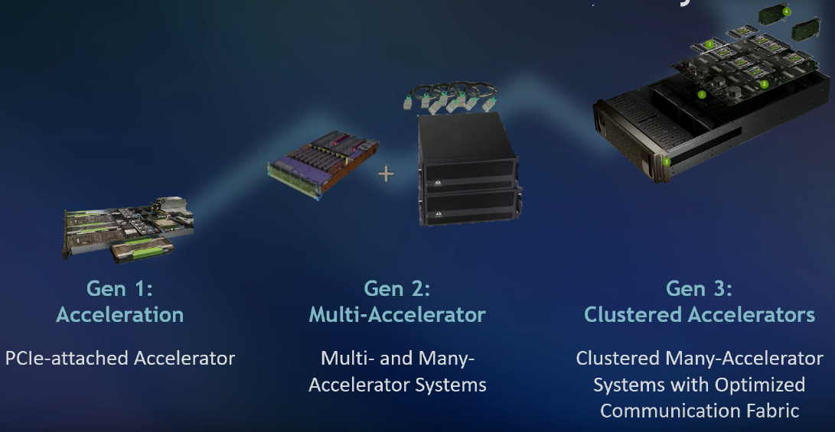
A
I
rtificial
HISTORICKÝ VÝVOJ UI
ntelligence
10. léta 21. století - zlatý věk UI
1950
1960
1970
1980
1990
2000
2010
2020
obecná charakteristika: pojem UI opět dobrou obchodní značkou
2018
Optimální doba je teď
Dostatek algoritmů
Obrovské datové sady
Výpočetní výkon

Slide 48
A
I
rtificial
Literatura
ntelligence
https://en.wikipedia.org/wiki/Outline_of_artificial_intelligence
VOLNÁ, E. 2013. Umělá inteligence. Ostravská univerzita v Ostravě.
MAŘÍK, V., ŠTĚPÁNKOVÁ, O., LAŽANSKÝ, J. Umělá inteligence 1. Academia Praha, 2004. ISBN 80-200-0496-3.

